Slide 1
الإيمان باليوم الآخر
القسم الأول : مقدمات اليوم الآخر
الدرس السادس : علامات الساعة الصغرى
اعداد العرض:
أ.خديجة. 0564378627
أشرف عليه:
أ. عبدالرحمن الشراري. أ. تركية الثبيتي.
http://t.me/abd_tawheed

Slide 3
مراجعة الدرس السابق:
باستخدام استراتيجية السؤال المعكوس ،
اقرأ/ي الإجابة بتمعن ثم أكتب/ي صياغة
السؤال المُناسبة!
الإجابة: | السؤال :
نعم ، لأن النعيم والعذاب للروح والجسد تابع لها.
لا ، لا يُمكن وصف نعيم القبر ولا عذابه ، لأنه من الأمور التي لا يدركها العقل ولا عهد لنا بها قبل الموت.
من أكلته السباع ، هل يناله نعيم أو عذاب القبر؟
هل يُمكنك وصف نعيم القبر أو عذاب القبر!
السؤال المعكوس

Slide 4
علامات الساعة :
تمهيد
علامات
الساعة الصُغرى
علامات الساعة الكُبرى
ما الحكمة من وجود علامات ومُقدمات لقيام الساعة؟
تعلم تعاوني

Slide 5
علامات الساعة الصغرى
ماذا تريد/ين أن تحقق/ي من خلال الدرس؟
أريد أن أحقق من الدرس:
التعرف على الحكمة من وجود مُقدمات للساعة.
أتعرف على علامات الساعة الصغرى .

Slide 6
علامات الساعة الصغرى:
علامات الساعة:
عرفّ/ي بـ علامات الساعة ، و علامات الساعة الصغرى !
علامات القيامة التي تسبقها وتدل على قربها
علامات الساعة الصغرى:
العلامات التي تتقدم الساعة بأزمان متفاوتة وقد بدأت منذ عهد النبي ﷺ.

Slide 7
علامات الساعة الصغرى:
بدء المؤقت
انتهى الوقت!
هي العلامات التي تسبق الساعة بأزمان متفاوتة وقد بدأت منذ عهد النبيﷺ .
60
خلال دقيقة واحدة:
50
10
عزيزي الطالب المُبدع ، عزيزتي الطالبة المُبدعة:
دوّن/ي أكبر عدد من علامات الساعة الصغرى!
40
20
30
الدقيقة الواحدة

Slide 8
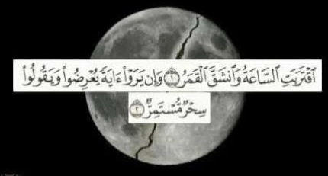
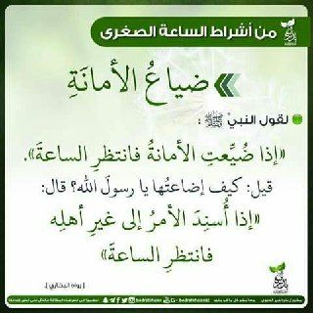
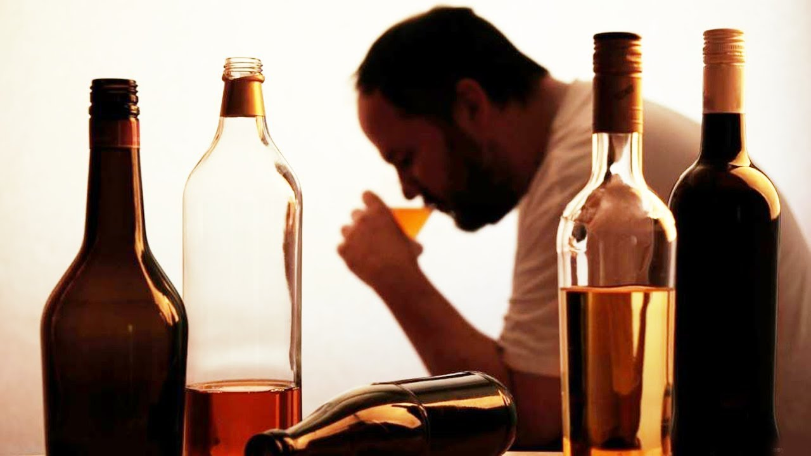
علامات الساعة الصغرى:

Slide 9
ظهور الفتن:
أمثلة للفتن التي تكثر آخر الزمان:
فعن أبي موسى الأشعري رضي الله عنه قال: قال رسول الله ﷺ: (إن بين يدي الساعة فتناً كقطع الليل المظلم، يصبح الرجل فيها مؤمناً ويمسي كافراً، ويمسي مؤمناً و يصبح كافراً، القاعد فيها خير من القائم، والقائم فيها خير من الماشي )
اختلال الأمن
شق عصى الطاعة
فتنة المال
ضياع الولاية
فتنة النساء
حب الشهوات
نشاط صـ85

Slide 10
ظهور الفتن:
فعن أبي موسى الأشعري رضي الله عنه قال: قال رسول الله ﷺ: (إن بين يدي الساعة فتناً كقطع الليل المظلم، يصبح الرجل فيها مؤمناً ويمسي كافراً، ويمسي مؤمناً و يصبح كافراً، القاعد فيها خير من القائم، والقائم فيها خير من الماشي )
جاء في الحديث معجزة من معجزات النبي ، ماهيّ !
إخبار النبي بأمر من علم الغيب.

Slide 11
ظهور نار الحجاز
فعن أبي هريرة رضي الله عنه، أن رسول الله ﷺ قال: « لا تقوم الساعة حتى تخرج نار من أرض الحجاز تضيء أعناق الإبل ببصرى».

Slide 12
ولادة الأمة ربتها:
المراد به:
السيد أو
المالك
قول جبريل عليه السلام: « وسأخبرك عن أشراطها،
إذا ولدت الأَمَةُ رَبَّتها »

Slide 13
كثرة الكذب والأخبار الغريبة
مثلّ/ي على الأخبار الغريبة المنتشرة في العصر الحالي:
فعن أبي هريرة رضي الله عنه: عن رسول الله ﷺ أنه قال: «سيكون في آخر أمتي
أناس يحدثونكم مالم تسمعوا أنتم ولا آباؤكم، فإياكم وإياهم »
وفي رواية: « يكون في آخر الزمان دجَّالون كذَّابون، يأتونكم من الأحاديث بما لم تسمعوا أنتم ولا آباؤكم،
فإياكم و إياهم، لا يضلونكم ولا يفتنونكم»

Slide 14
ماذا يعني لك خروج علامات الساعة الصغرى؟
نشاط صـ86
يعني أننّا في آخر
الزمان الذي حذر منه النبي ﷺ لذلك ينبغي لنا الحذر والاستعداد.
التعبير الوجداني

Slide 15
تنقسم علامات الساعة الصغرى من حيث وقوعها إلى عدمه إلى ثلاثة أقسام :
خريطة مفاهيم
علامات الساعة الصغرى
انقضى وفات
مازال يتكرر
لم يحدث بعد
.....................................................................
.....................................................................
.....................................................................

Slide 16
أمامك عدد من علامات الساعة الصغرى صنف/ي كل علامة مع ما يُناسبها:
علامات الساعة الصغرى
انقضى وفات
مازال يتكرر
لم يحدث بعد
انحسار الفرات عن جبل من ذهب
الفتوحات والحروب
محاصرة المسلمين إلى المدينة
نار الحجاز
انشقاق القمر
ولادة الأمة ربتها
عودة جزيرة العرب أنهارًا
بعثة الرسولﷺ
توقف الجزية
استفاضة المال
فساد المسلمين
فشو التجارة

Slide 17
أمامك عدد من علامات الساعة الصغرى صنف/ي كل علامة مع ما يُناسبها:
علامات الساعة الصغرى
انقضى وفات
مازال يتكرر
لم يحدث بعد
انحسار الفرات عن جبل من ذهب
الفتوحات والحروب
محاصرة المسلمين إلى المدينة
نار الحجاز
انشقاق القمر
ولادة الأمة ربتها
عودة جزيرة العرب أنهارًا
بعثة الرسولﷺ
توقف الجزية
استفاضة المال
فساد المسلمين
فشو التجارة

Slide 18
صياغة أسئلة!
عزيزي الطالب المُبدع / عزيزتي الطالبة المُبدعة:
كون/ي أسئلة عن الدرس باستخدام جميع أدوات الاستفهام ☺
كيف؟
لماذا؟
متى؟
هل؟
ما؟

Slide 19
بارك الله فيكم ابنائي الطلاب ، بناتي الطالبات ..
ووفقكم لما يُحب ويرضى
للمزيد من العروض
+966 564378627

